Slide 1
Портрет Д. С. Лихачева
Приложение к уроку в 9 классе
Выполнили –Степанова Н.Г.
Шемякина Н.В.,
учителя МБОУ «Климовская СОШ»
Ибресинского района
Чувашской Республики

Slide 2
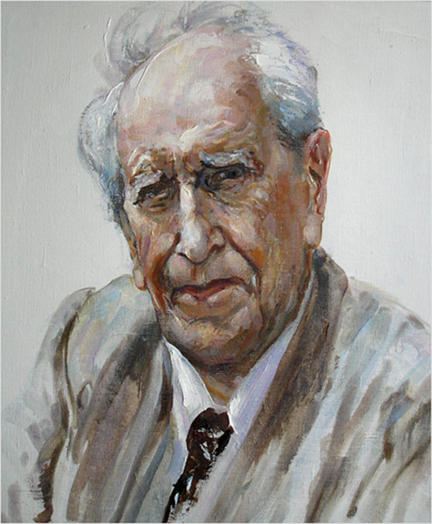
Павел Борисов. Академик Дмитрий Лихачев

Slide 3
Анатолий Ильич Васильев Портрет академика Д. С. Лихачёва

Slide 4
Анна Ильина. Д.С.Лихачев

Slide 6
Всегда, чтобы понимать произведения искусства, надо знать условия творчества, цели творчества, личность художника и эпоху. Искусство нельзя поймать голыми руками. Зритель, слушатель, читатели должны быть «вооружены» — вооружены знаниями, сведениями

Slide 7
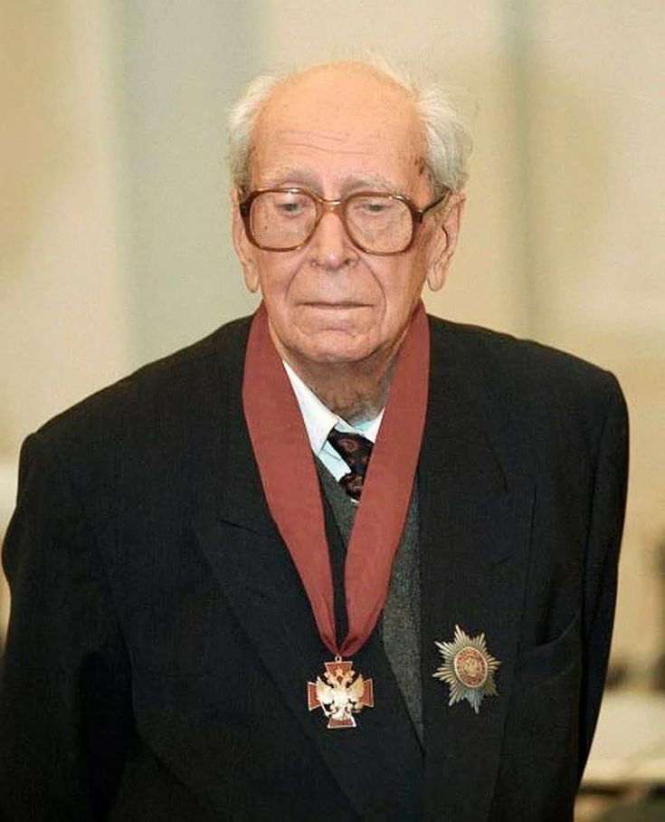

Slide 8
Из толкового словаря
Диссидент -инакомы́слящий — человек, отстаивающий взгляды, которые расходятся с общепринятыми. Зачастую этот конфликт личных убеждений приводит к гонениям, преследованиям и репрессиям со стороны официальных властей

Slide 9
Письмо тридцать второе ПОНИМАТЬ ИСКУССТВО

Slide 10
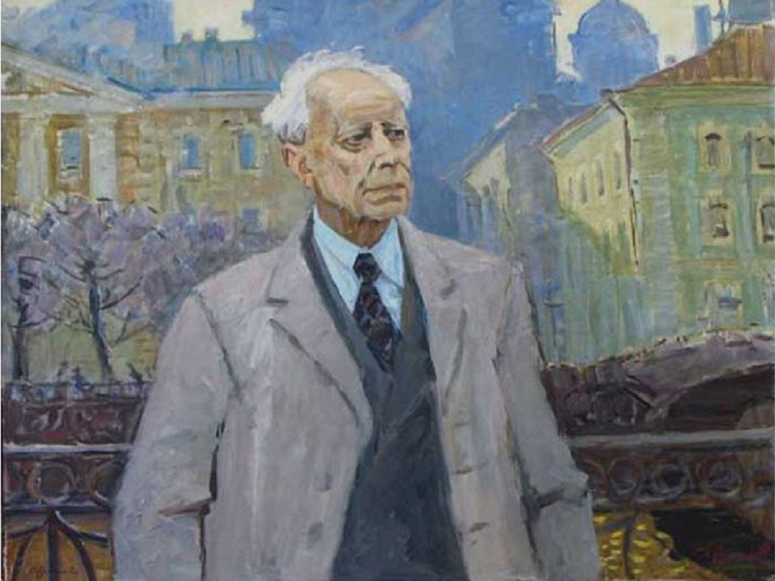
Анатолий Ильич Васильев Портрет академика Д. С. Лихачёва

Slide 11
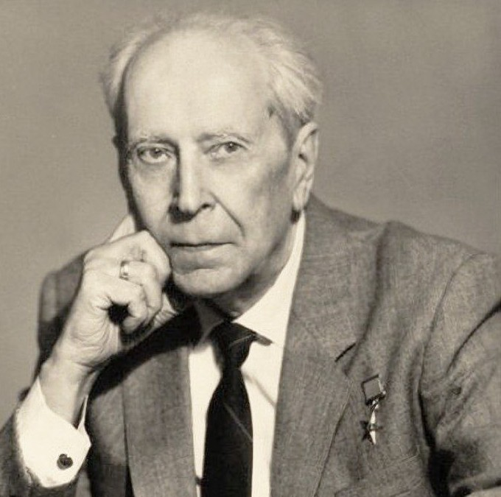
Описание человека- портрет

